Slide 1
Признаки предметов
Форма
Цвет
Размер

Slide 2
1. Продолжи ряд.

Slide 3
1. Проверь себя!

Slide 4
1. Рассмотри рисунок Пети. Назови общие признаки фигур в каждом домике.
Может ли Петя дорисовать в какой–нибудь домик?

Slide 5
Продолжи ряды.

Slide 6
Продолжи ряды.

Slide 7
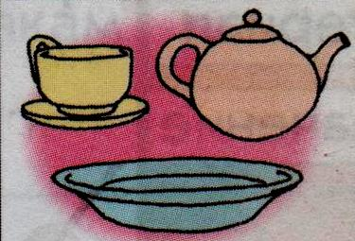
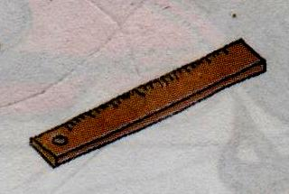
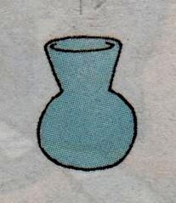
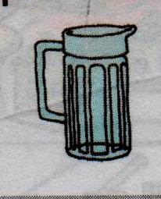
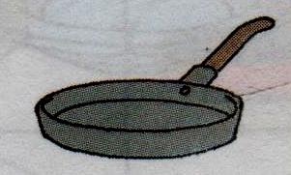
Назовите общий признак фигур

Slide 8
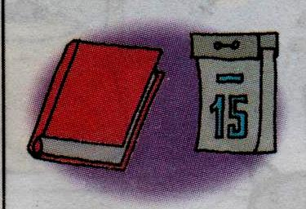
Назовите общий признак фигур

Slide 9
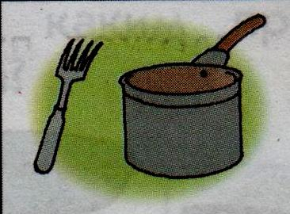
Назовите общий признак фигур

Slide 10
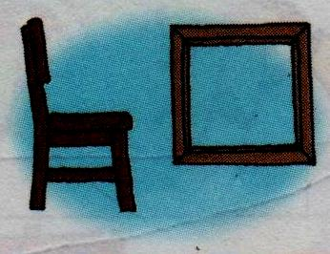
Назовите общий признак фигур

Slide 11
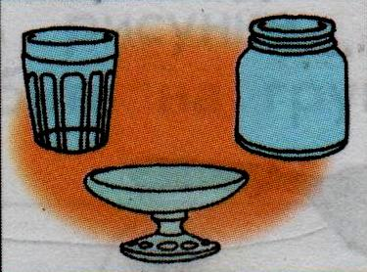
Назовите общий признак фигур

Slide 12
Материал
Стекло
Металл
Фарфор
Дерево
Бумага

Slide 13
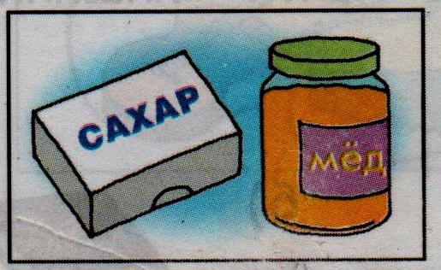
сладкий

Slide 14
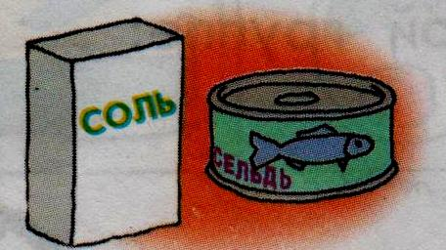
солёный

Slide 15
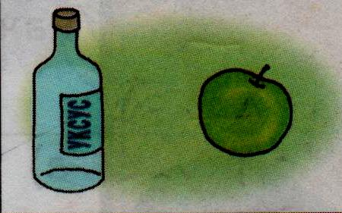
кислый

Slide 16
ВКУС
Сладкий
Кислый
Солёный

Slide 17
